Slide 1
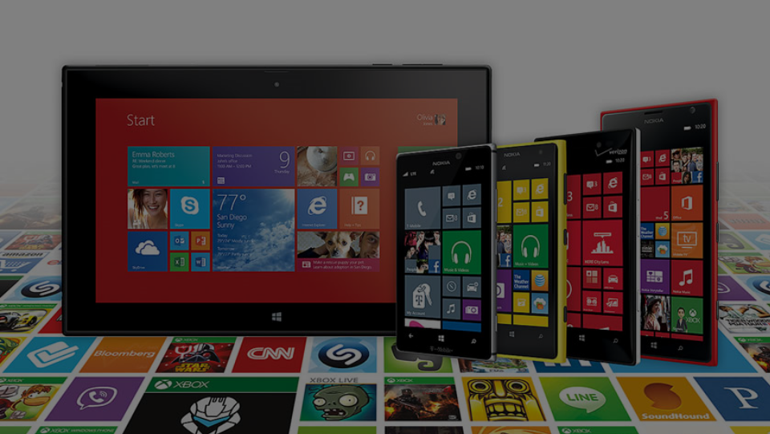

Desarrollo Apps móviles con .NET
Apps Everywhere!
Javier Suárez Ruiz
JAVIER SUÁREZ RUIZ
WINDOWS PLATFORM DEVELOPMENT MVP

Slide 2


Javier Suárez Ruiz
XAML Team Lead Bravent
Microsoft MVP Windows Platform Development
Blog: http://geeks.ms/blogs/jsuarez
Email: javiersuarezruiz@hotmail.com
Twitter: @jsuarezruiz

Slide 3
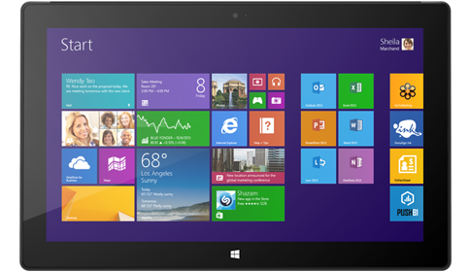
Desarrollo Apps móviles .NET OBJETIVOS
Los objetivos marcados
Conocer el entorno, SDK, costs y crear aplicaciones Universales Windows (Windows y Windows Phone).
Llegar a otras plataformas con Xamarin.
Aprender buenas practices, consejos y trucos sacados de la experiencia.

Slide 4
WINDOWS PHONE. UN POCO DE HISTORIA
Primer Vistazo
Feb, 2010 (MWC)
1
Lanzamiento
Oct, 2010 (Europa)
3
Relación con Nokia
Feb, 2011
5
No-Do Actualización
Mar, 2011
7
Mango Actualización
Jul, 2011
9
WINDOWS
PHONE 8
Mostrado
Junio, 2012
11
SDK
Abr, 2010
(MIX 10)
2
Lanzamiento
Nov, 2010 (America)
4
No-Do & Mango
Revelado
Feb, 2011(MWC)
6
Mango Mostrado
Abr, 2011(MIX)
8
Tango
Actualización
2012 Q1
10

Slide 5
WINDOWS PHONE. UN POCO DE HISTORIA
WINDOWS 10
Feb, 2015
12

Slide 6

Hace mucho mucho tiempo!
Hace unos meses!

Slide 7

TÉCNICAS DE REUTILIZACIÓN
Ctrl-C
Ctrl-V

Slide 8
TÉCNICAS DE REUTILIZACIÓN
Ctrl-C, Ctrl-V
Enlazado de ficheros
Compilación Condicional
Componentes WinRT
Portable Class Library
Copiar y pegar.
Mismo código duplicado.
Difícil de mantener.
Evitar en lo posible.
Enlaces simbólicos.
Depende del lenguaje.
Permite mantener código específico de cada plataforma.
Por contra, multiplica las ramas a mantener.
C++
Muy optimizado.
Pueden consumirse desde código manejado.
Código manejado común a las plataformas.
MVVM
Modelo
VistaModelo
Vista

Slide 9

Hoy, llegan las Aplicaciones Universales

Slide 10
EL VIAJE DE LA CONVERGENCIA
Windows Phone 7.5
Windows Phone 8.0
Windows Phone 8.1
La convergencia comenzo con IE
WP 7.5 salio con IE9
Mismo engine de renderizado que en Windows
Mismo engine JavaScript que en Windows
Convergencia a nivel de Core (NT kernel)
Common kernel & Sistema de archivos
Kernel mode driver framework
Secure boot encriptación del almacenamiento (BitLocker)
Core networking stack
Plataforma de desarrollo
Convergencial parcial en APIs (sensores & IAP)
Códig,o native (C++) y DirectX
IE10
Convergencia en la plataforma de desarrollo
Mayores opciones para la reutilización
Mayor reutilización de código
Alieneación de las Stores
Registro compartido
Common Core Platform
Proximity & Location frameworks
Seguridad
Task scheduler

Slide 11
CONVERGENCIA EN APIs
WinRT es el runtime y conjunto de APIs utilizadas por las aplicaciones Store y Phone
WinRT APIs específicas de Windows
WinRT APIs comunes
WinRT APIs específicas de Windows Phone
Convergencia 8.1
El objetivo a conseguir es el 100% de convergencia para el desarrollo
En 8.0, teníamos ~30% de convergencia en APIs
Con 8.1, se supera el 90%+ de convergencia

Slide 12
PLATAFORMA DE DESARROLLO
App Model
WinJS
(HTML + JS)
Windows XAML
(C# | VB | C++)
DirectX
(C++)
Windows Phone Silverlight
(C# | VB)
Servicios
Navigation
Store(s)
Packaging
Windows Runtime API
Push
Graphics
Audio
Media
Commerce
Contracts
Roaming
Networking
File System
Input
Sensors
Background
App Data Backup
Windows Runtime (WinRT)
.NET CLR
Windows Kernel
Leyenda
Windows + Windows Phone
Windows Only
Windows Phone Only

Slide 13



Modelos de Desarrollo en Windows Phone 8.1
XAML +HTML
Juegos
HTML
XAML
DirectX/ Direct3D
C++
Store Apps con HTML
JavaScript
Windows Phone Store Apps con XAML
C#/VB or C++
Windows Silverlight 8.1 XAML
C#/VB
XAML + Web-Browser control hybrid Web apps
…others
WinRT
WinRT
.NET BCL
.NET BCL
.NET BCL
WinRT
WinRT
WinRT
Las apps para Windows Phone 7.x/8.0 funcionan en Windows Phone 8.1 sin necesidad de realizar cambios
13

Slide 14
APLICACIONES UNIVERSALES WINDOWS

Slide 15
APLICACIONES UNIVERSALES
Las aplicaciones Universales permiten crear aplicaciones convergentes para las paltaformas Windows 8.1 y Windows Phone 8.1
Una solución, tres proyectos
Soporte para C#, C++ y JavaScript
Podemos crear aplicaciones Universales usando plantillas de Visual Studio, o migrando desde Apps Windows 8.1 / Windows Phone 8.1

Slide 16
EL PROYECTO SHARED
Permite comaprtir código entre las aplicaciones convergentes
NO crea ningún binario en una carpeta Output
Soporta todo tipo de ficheros
Code files .cs, .js, .cpp, .h
XAML
Images .png, .jpg…
RESW
XML etc…

Slide 17
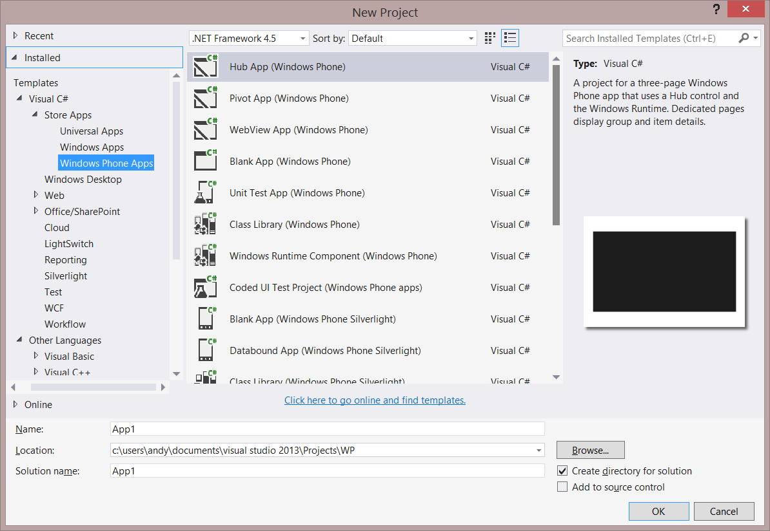
CREANDO PROYECTOS DESDE VISUAL STUDIO 2013
Podemos crear proyectos Windows con XAML o con JavaScript:
Universales Windows y Windows Phone
Windows Phone 8.1
Windows Store
Podemos también crear proyectos Windows Phone Silverlight para Windows Phone 8.0 o 8.1

Slide 18

DEMO
Creando nuestra primera App Universal

Slide 19

Interesante pero… ¿y esto en apps “reales”?

Slide 20
MVVM EN APLICACIONES UNIVERSALES
Vista
VistaModelo
Modelo
Data Binding
Lógica de Negocio
Comandos
Modelo
Lógica de
Presentación
Interfaz de Usuario
Lógica de Negocio
Main
View.Xaml
Main
ViewModel.cs

Slide 21
DEMO
Aplicación Universal utilizando MVVM

Slide 22



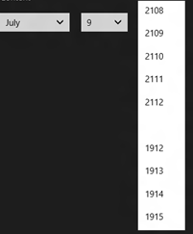
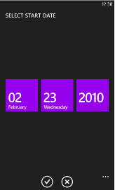

CONVERGENCIA EN CONTROLES
¿Que significa realmente?
80% exactamente el mismo XAML
20% custom
Common
Optimized
DatePicker
TimePicker
CommandBar
AppBar
Signature
Button
ToggleSwitch
Hub
Pivot
ListView
GridView
CheckBox
Slider
RadioButton
ProgressBar

Slide 23
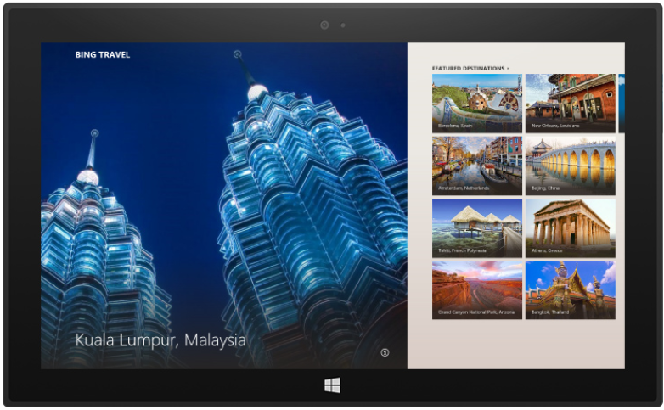
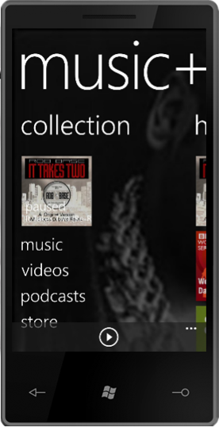

CONTROLES ADAPTADOS A LA PLATAFORMA
En Windows Phone 8.1
… y en Windows 8.1

Slide 24
DEMO
Compartiendo XAML

Slide 25
PROCESO DE PUBLICACIÓN
Proceso de
publicación
Consta de tres partes claramente diferenciadas:
Desarrollo.
Envio.
Store.
Desarrollo
Desarrollo.
Depuración.
Test Kit.
Envio.
Validación.
Certificación.
Firma.
Deployment Service.
Store
Disponible en la Store.
Envio

Slide 26
EL PROCESO DE VALIDACIÓN
El proceso de validación de la aplicación suele tardar entre horas y 1-2 días hábiles tras el envío.
Los puntos a tener en cuenta para aprobar el proceso de certificación son variados. Van desde temas de apariencia, comportamiento, uso de recursos, etc.
Si la aplicación es rechazada, el desarrollador recibe un correo con un completo informe indicando las razones del rechazo.
Tras reenviar la aplicación se verificará de nuevo todo, no solo los puntos fallidos.

Slide 27
PUBLICACIÓN DE APPS
Es necesaria una cuenta de desarrollador para publicar aplicaciones en la Windows Store.
El coste es de 19$ (incluyendo Windows Phone) de por vida.
Al publicar se configura la aplicación. Desde el precio hasta metadatos muy útiles.
Se envía la aplicación para pasar un proceso de certificación.
Las aplicaciones se organizan en la Windows Store por categorías.
Contamos con un buscador de aplicaciones.
Las aplicaciones Windows Store sólo se pueden obtener desde la tienda de aplicaciones.

Slide 28
MUCHAS POSIBILIDADES
Store en:
Apps en:
Desarrolladores de:
Pagos:
230+
países
100+
idiomas
120+
markets
80+
monedas

Slide 29
DEMO
Publicación de Apps

Slide 30
EL FUTURO DE LAS APLICACIONES UNIVERSALES

Slide 31
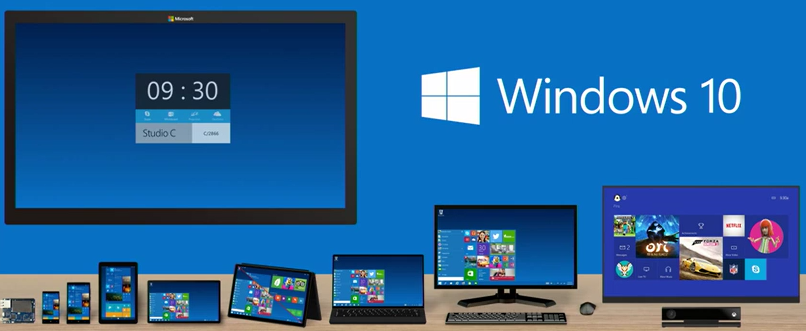
WINDOWS 10

Slide 32
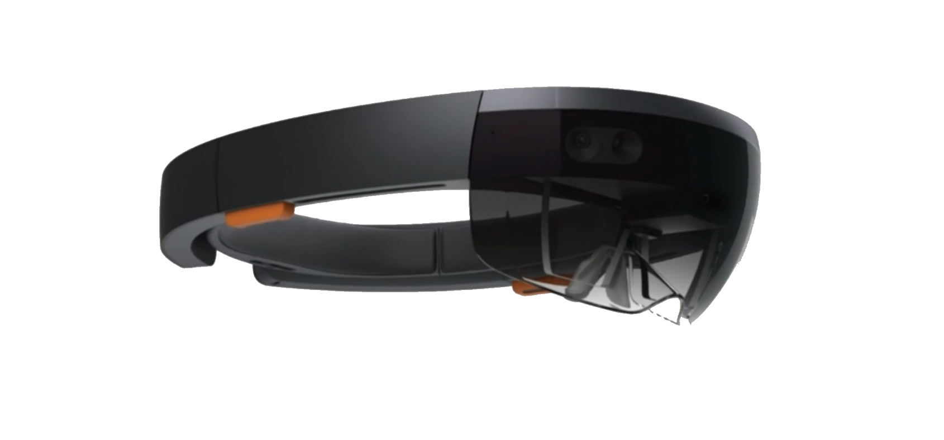
MICROSOFT HOLOLENS
Hologramas!
Sin cables, ni teléfono asociado, etc.
Lente trasparente junto con sensores que permiten ver hologramas integrados en el mundo real.
Sonido espacial incorporado.

Slide 33
LLEGANDO A OTRAS PLATAFORMAS

Slide 34
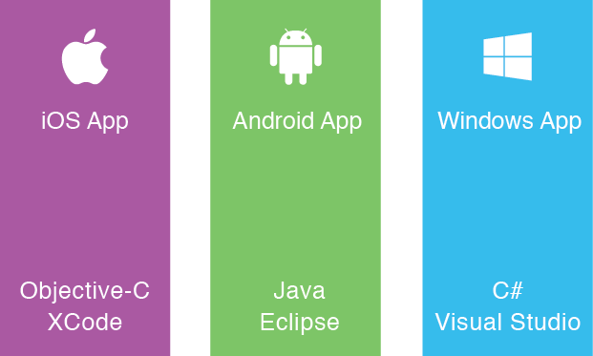
EL PROBLEMA
Creas la misma App
varias veces

Slide 35
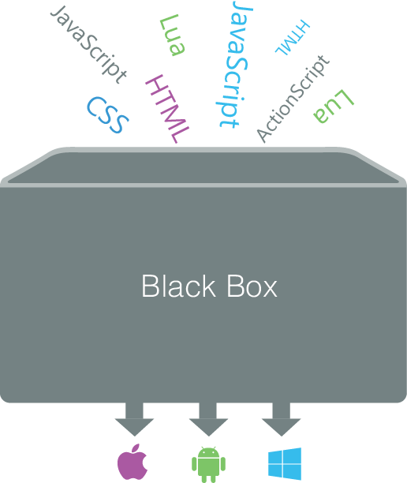
EL ENFOQUE “ESCRIBE UNA VEZ” PARA TODO
Mínimo Denominador
Común

Slide 36
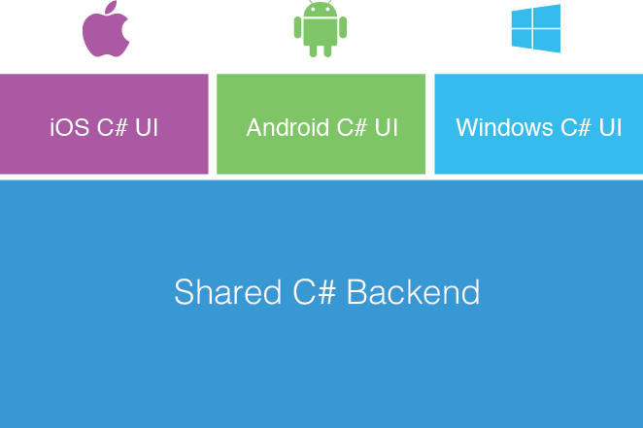
EL ENFOQUE DE XAMARIN
Nativo compartiendo
código

Slide 37
Es decir, cualquier cosa que puedas hacer en Objective-C, Swift, o Java se puede hacer con C# con Xamarin usando Visual Studio

Slide 38
Xamarin + Xamarin.Forms
Con Xamarin.Forms:
Se comparte más, controles compartidos
El enfoque tradicional de Xamarin
Shared UI Code

Slide 39
DEMO
Creando aplicaciones multiplataforma con Xamarin

Slide 40
PREGUNTAS Y RESPUESTAS
¿Dudas?
P&R

Slide 41

GRACIAS A TODOS!
¿Te has quedado con dudas?. Si te quedaste con dudas o quieres contactar conmigo, adelante!. Puedes utilizar cualquiera de los medios disponibles a la derecha.
Contacto
Blog
Email
www.geeks.ms/blogs/jsuarez
javiersuarezruiz@hotmail.com
Twitter
@jsuarezruiz

